Slide 1

Minicurso de Introdução a Arduino
UNIVERSIDADE FEDERAL RURAL DO SEMI-ÁRIDO
Ministrante: Igor Pereira Fernandes
Rio Grande no Norte
Centro Multidisciplinar de Pau dos Ferros

Slide 2
Microcontroladores
São como pequenos computadores em um circuito integrado, de baixo custo, a qual contém :
- Núcleo de Processamento
- Memória ROM/RAM/FLASH
- Periféricos E/S
- Conversores de Sinais
- Gerador de Clock, entre outros.

Slide 3
Aplicações
Sistemas Embarcados
Eletrodomésticos
Sistema R/C (Controle Remoto)
Aplicações de Automação
Internet das Coisas
Eletrônica Automotiva

Slide 4
Microcontrolador x Microprocessador
Algumas pessoas confundem a diferença entre microcontrolador e microprocessador, os microprocessadores necessitam de periféricos para seu funcionamento, ser integrado a memorias, interface de comunicação e outros itens, enquanto os microcontroladores já possuem tudo isso integrado em um mesmo circuito como já foi citado.

Slide 5
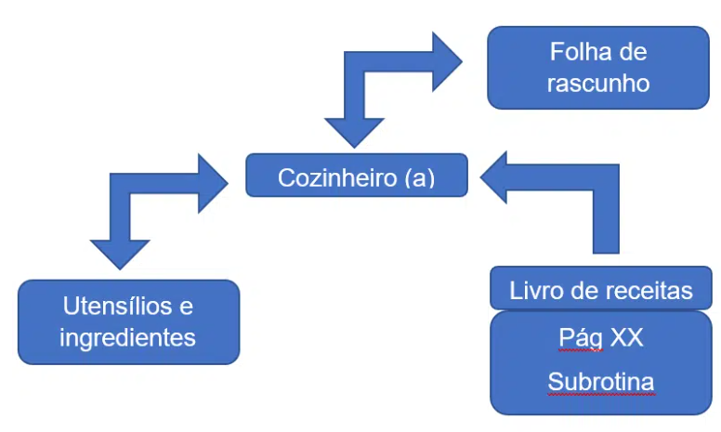
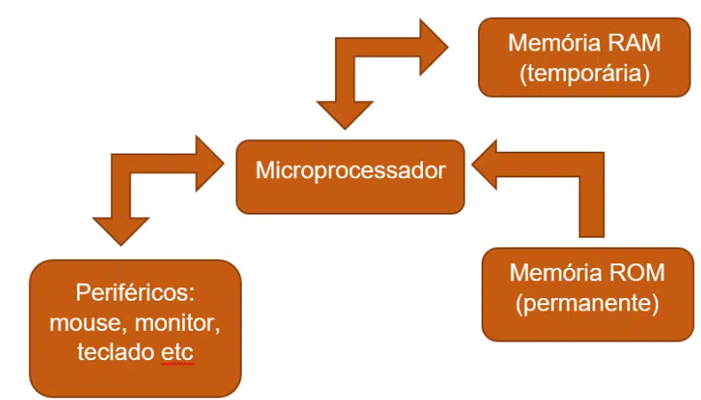
Exemplo
Analogia: Funcionamento:

Slide 6
Vantagens de usar um Microcontrolador
Custos baixos de projeto e construção
Consumo de energia mínimo
Facilidade de programação
Sistema compacto (“all in one”)
Praticidade para reposição

Slide 7
Plataforma Arduino
Arduino é uma plataforma de prototipagem eletrônica de hardware livre e de placa única, projetada com um microcontrolador Atmel AVR com suporte de entrada/saída embutido e uma linguagem de programação padrão. Essa plataforma, possibilita que projetos de hardware baseados em microcontroladores possam ser simplificados, oferecendo grande vantagens a estudantes, professores e desenvolvedores interessados em sistemas de hardware.

Slide 8
Download IDE Arduino
Primeiro é necessário fazer acesso a esse endereço: www.arduino.cc
Selecionaremos a opção “Software”
A direita inferior iremos encontrar opções de download dependendo do tipo do sistema operacional e sua quantidade de bits.
Logo em seguida clique em “Just Download”.

Slide 9
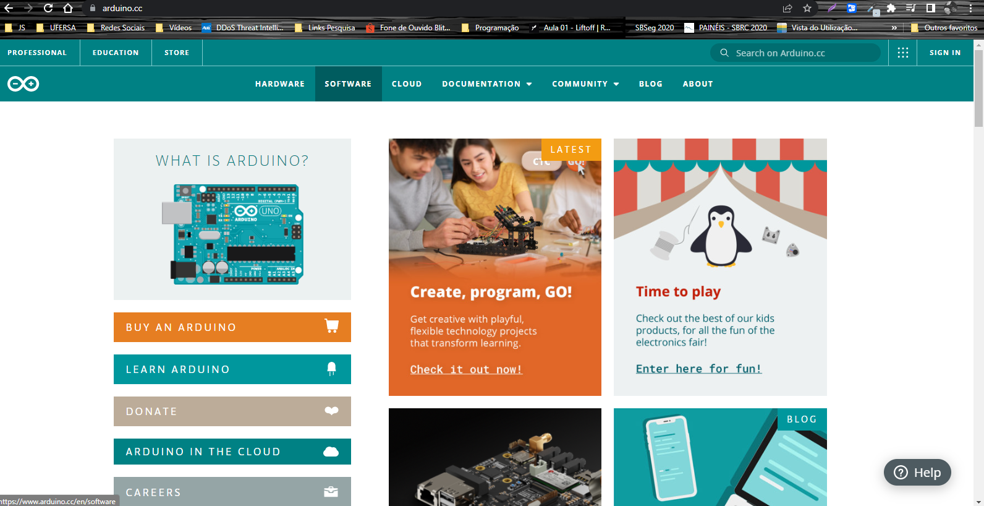

Slide 10
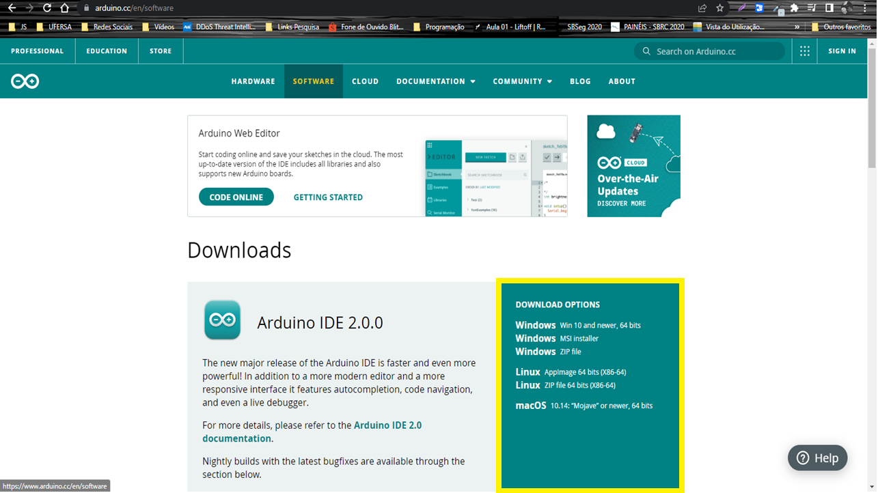

Slide 11
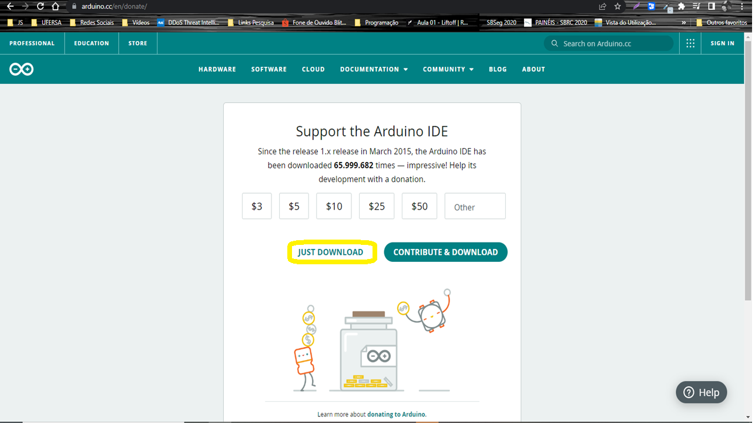

Slide 12
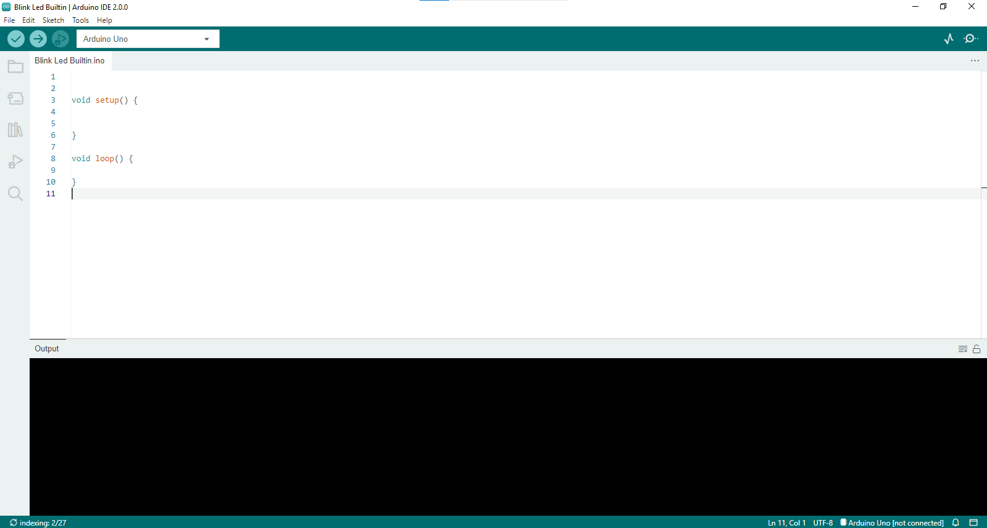

Slide 13
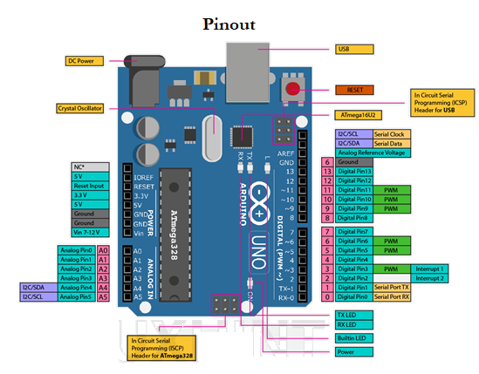
Microcontrolador: Arduino Uno
Para ministrar esse minicurso iremos utilizar os Arduinos Uno disponibilizados pela UFERSA.
Conexões Básicas: Botão Reset, Portas e Alimentação da Placa.

Slide 14
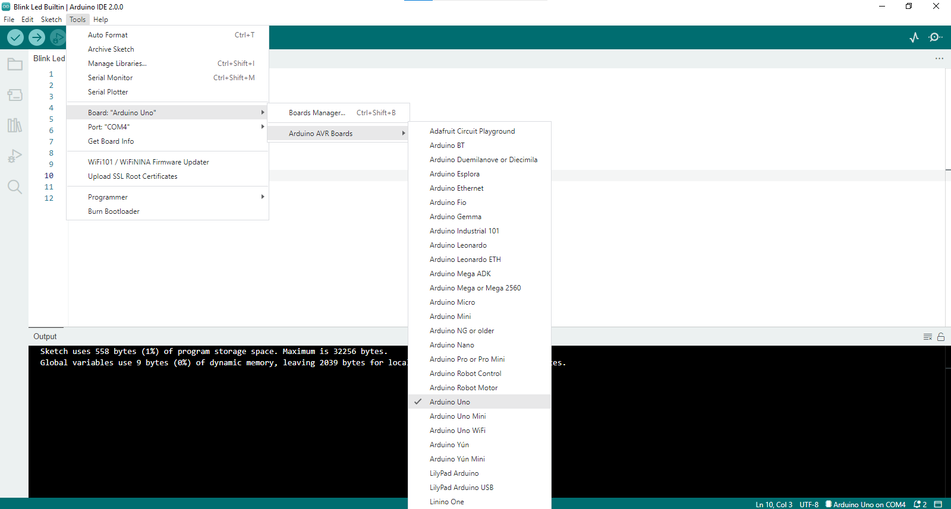

Slide 15
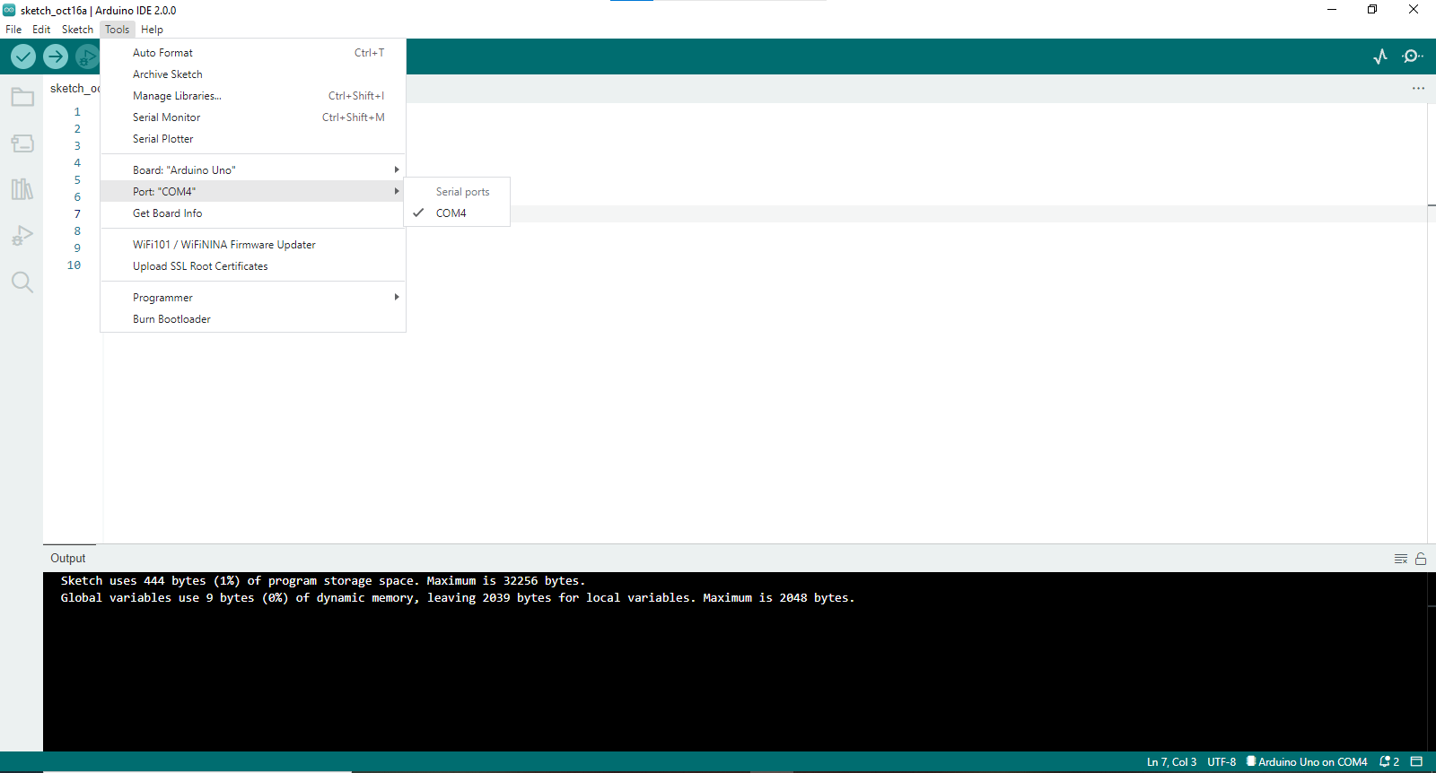
PORTA USBCOM(TENHO QUER IR NO LAB PRA CONFIRMAR ISSO)

Slide 16
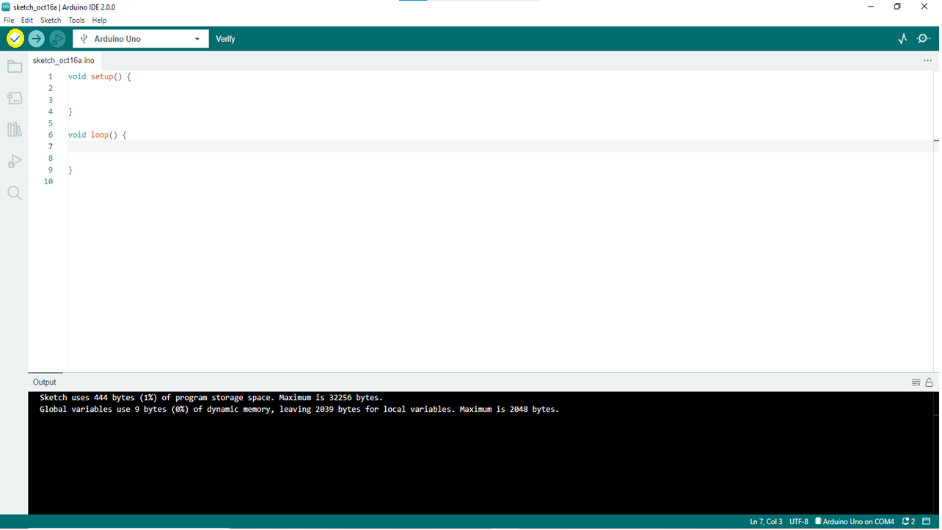

Slide 17
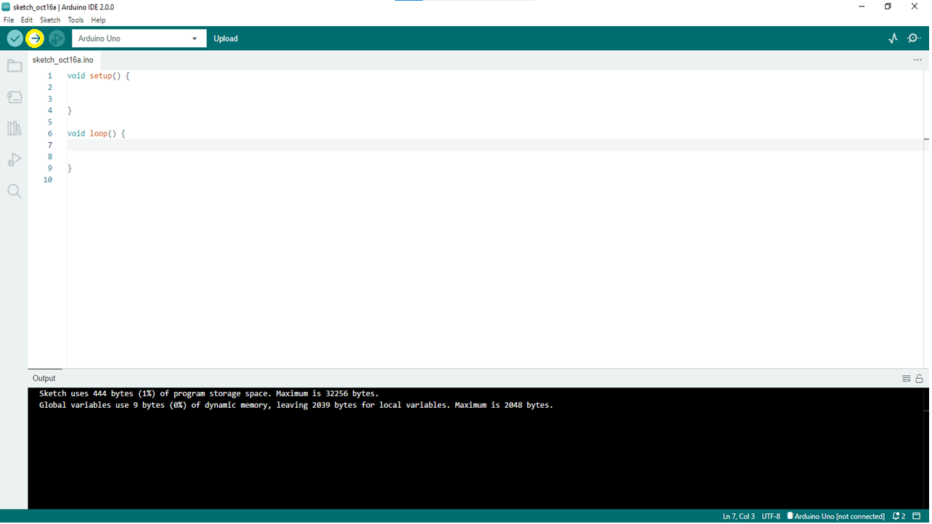

Slide 18
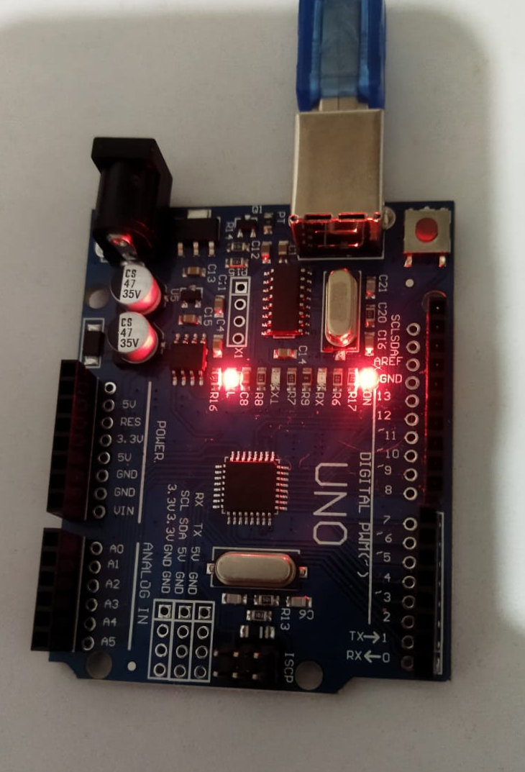
Prática I
Comandos que iremos utilizar:
- pinMode(porta, modo);
- digitalWrite(porta, valor lógico);
- delay(tempo em milissegundos);
Acender e apagar o led builtin em
intervalo de um segundo.

Slide 19
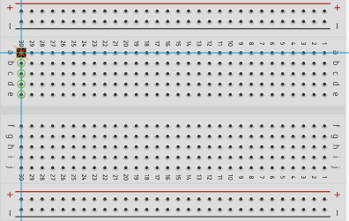
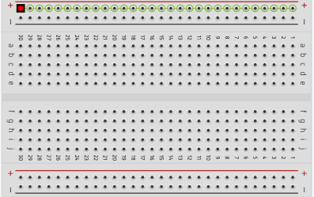
Protoboard
A protoboard é uma placa de ensaio, que é utilizada para realizar conexões entre componentes eletrônicos de forma prática, as conexões são feitas de modo que no centro os blocos estão interligados horizontalmente e nas laterais estão organizados verticalmente.

Slide 20
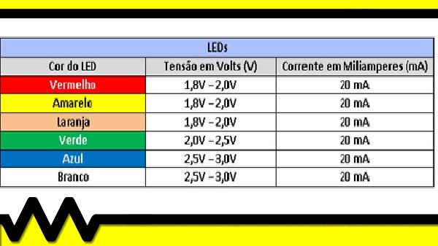
Prática II
Comandos que iremos utilizar:
- pinMode(porta, modo);
- digitalWrite(porta, valor lógico);
- delay(tempo em milissegundos);
Revezar o valor lógico do led na
protoboard e o led builtin no
arduino.

Slide 21
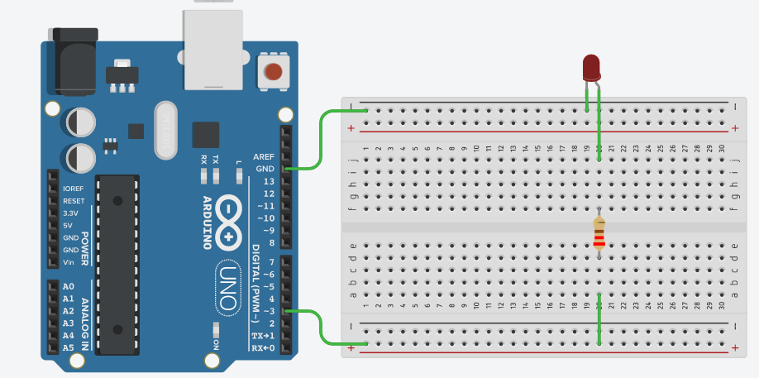
Circuito II

Slide 22
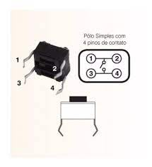
Prática III
Comandos que iremos utilizar:
- pinMode(porta, modo);
- digitalWrite(porta, valor lógico);
- delay(tempo em milissegundos);
- digitalRead(lê o valor no pino);
Ligar Led na protoboard usando o botão conectado ao Arduino Uno.

Slide 23

Prática IV
Comandos que iremos utilizar:
- pinMode(porta, modo);
- digitalWrite(porta, valor lógico);
- delay(tempo em milissegundos);
- digitalRead(lê o valor no pino);
Acender o led apenas quando os dois botões estiverem em nível lógico ALTO.

Slide 24
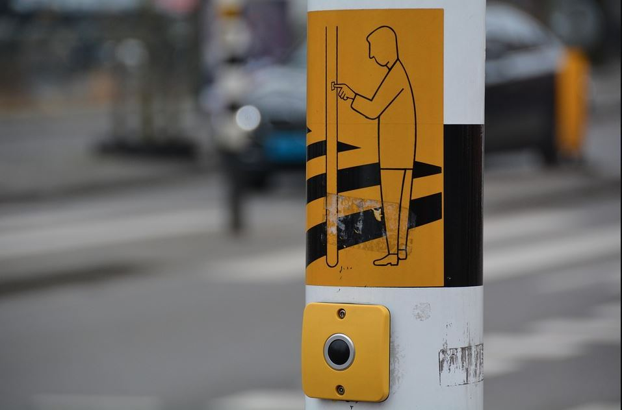
Prática V
Comandos que iremos utilizar:
- pinMode(porta, modo);
- digitalWrite(porta, valor lógico);
- delay(tempo em milissegundos);
- digitalRead(lê o valor no pino);
Enquanto um botão solicitar o sinal
de um led o outro não poderá solicitar o sinal do outro led.

Slide 25
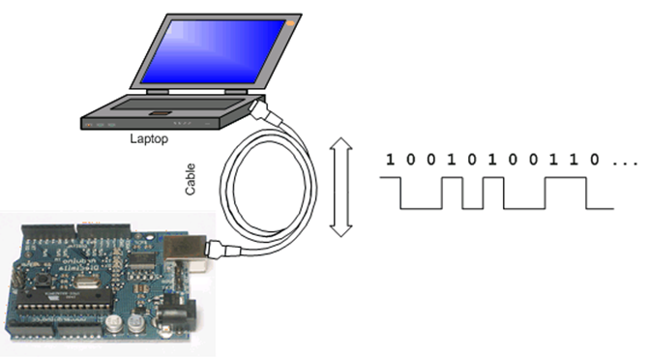
Comunicação Serial
Comunicação Serial é o processo de enviar dados um bit por vez, através de um barramento ou canal de comunicação, quando falamos de comunicação serial temos uma taxa referente a quantidade de bits que são transferidas por segundo.

Slide 26
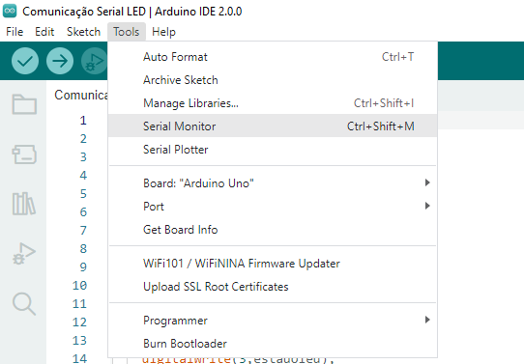
Prática VI
Comandos que iremos utilizar:
- pinMode(porta, modo);
- digitalWrite(porta, valor lógico);
- delay(tempo em milissegundos);
- Serial.begin(velocidade);
- Serial.available();
- Serial.read();
Acender o led pelo monitor serial.

Slide 27
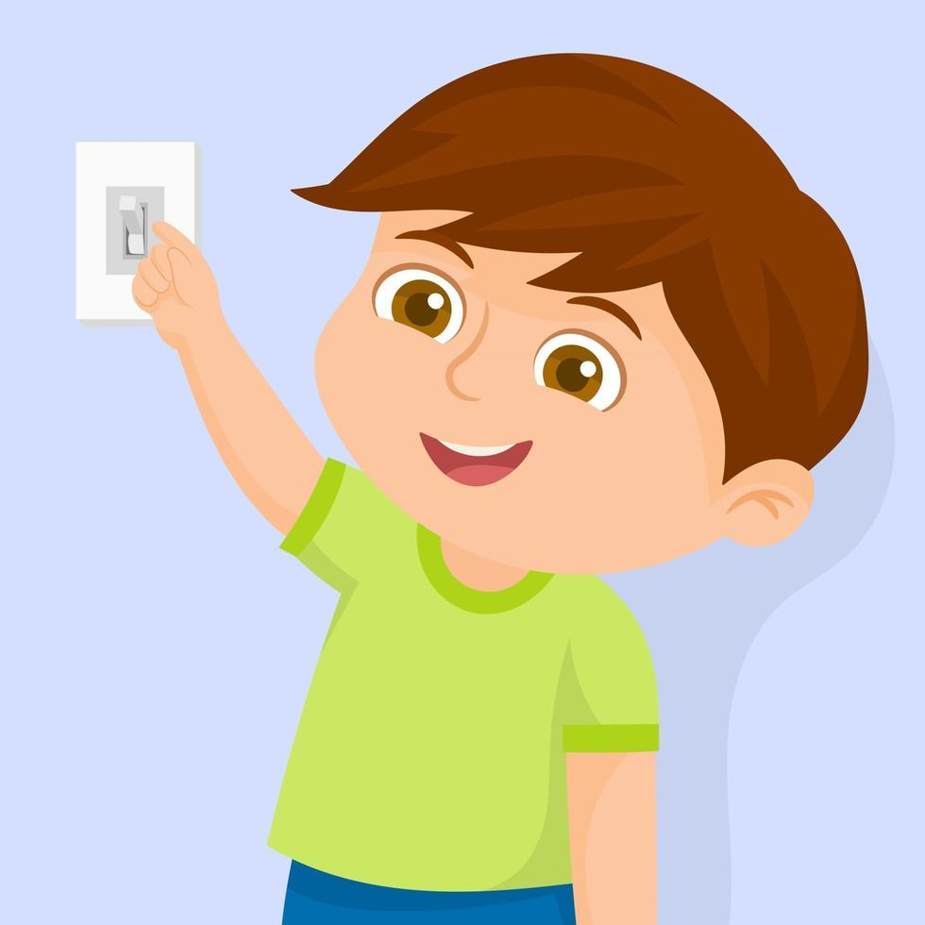
Modulação por Largura de Pulso (MLP)
Modulação por Largura de Pulso (MLP) ou Pulse Width Modulation (PWM) em inglês como é mais conhecida, é usado para controlar a potência média de uma carga em Corrente Contínua, pulsando rapidamente um sinal digital em um condutor.

Slide 28
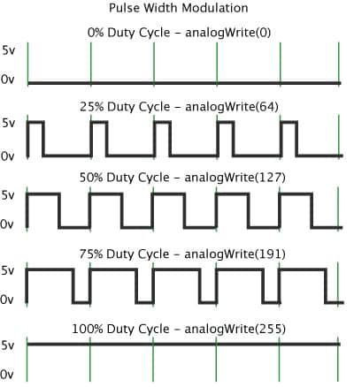
Como funciona a MLP ?
Na MLP a frequência permanece fixa e ocorre uma variação da largura do pulso da onda durante um período, essa variação durante um período possui uma relação que representamos por ciclo de trabalho ou como é mais conhecida Duty-Cycle.

Slide 29
Prática VII
Comandos que iremos utilizar:
- pinMode(porta, modo);
- digitalWrite(porta, valor lógico);
- analogWrite(porta, valor analogico);
- Serial.begin(velocidade);
- Serial.available();
- Serial.parseInt();
Acender o led por comunicação Serial e PWM.

Slide 30
Prática VIII
Comandos que iremos utilizar:
- pinMode(porta, modo);
- digitalWrite(porta, valor lógico);
- analogWrite(porta, valor analogico);
- Serial.begin(velocidade);
- Serial.available();
- Serial.parseInt();
Acender o led com PWM de forma gradual.

